Slide 1
tkinter
tkdesigner, place, grid

Slide 2
Импорты
from tkinter import *
import ttkbootstrap as ttk
#python -m pip install ttkbootstrap
Документация по TKBootstrap - https://ttkbootstrap.readthedocs.io/en/latest/

Slide 3
tkdesigner
гайд - https://coderslegacy.com/tkinter-gui-designer-tutorial/
Делаем дизайн в Figma в соответствии с гайдом
С помощью установленной библиотеки tkdesigner создаем графический интерфейс tkinter на основе прототипа в Figma
При необходимости редачим получившееся окно

Slide 4
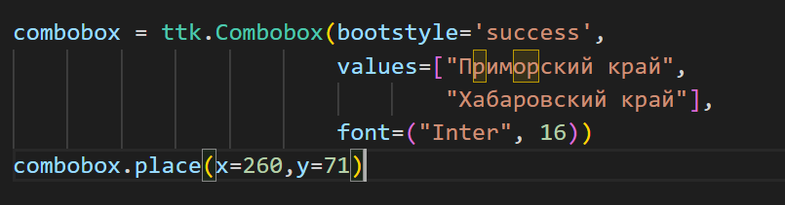
place
Методом place виджету указывается его положение либо в абсолютных значениях (в пикселях), либо в долях родительского окна, то есть относительно. Также абсолютно и относительно можно задавать размер самого виджета.

Slide 5
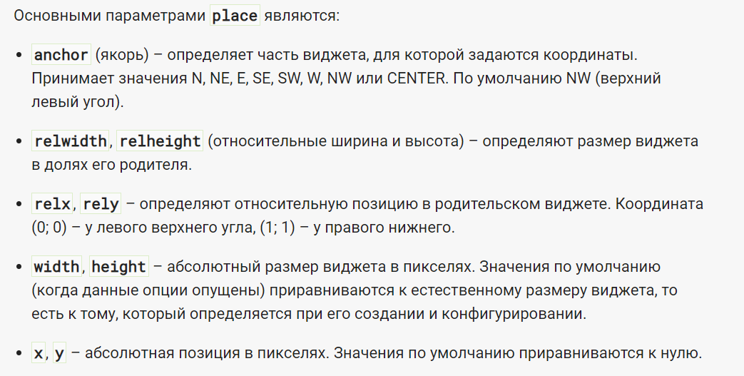
place

Slide 6
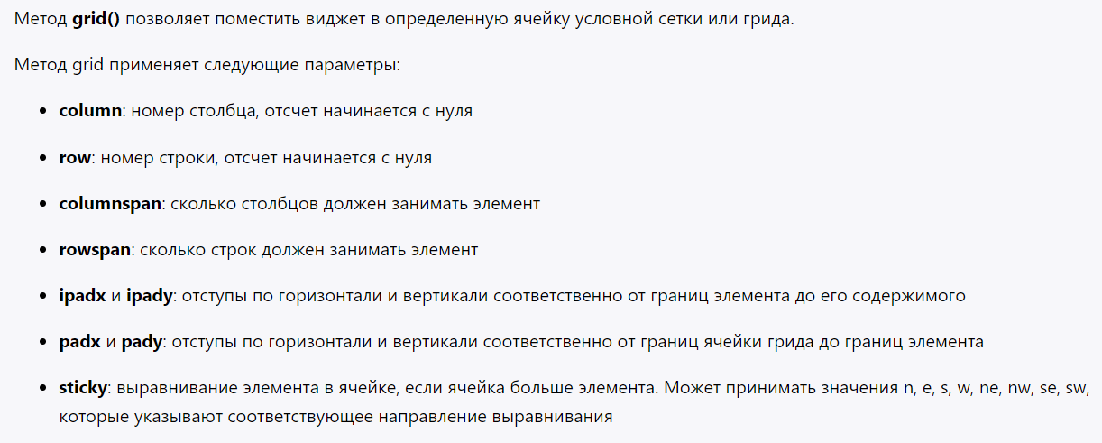
grid

Slide 7
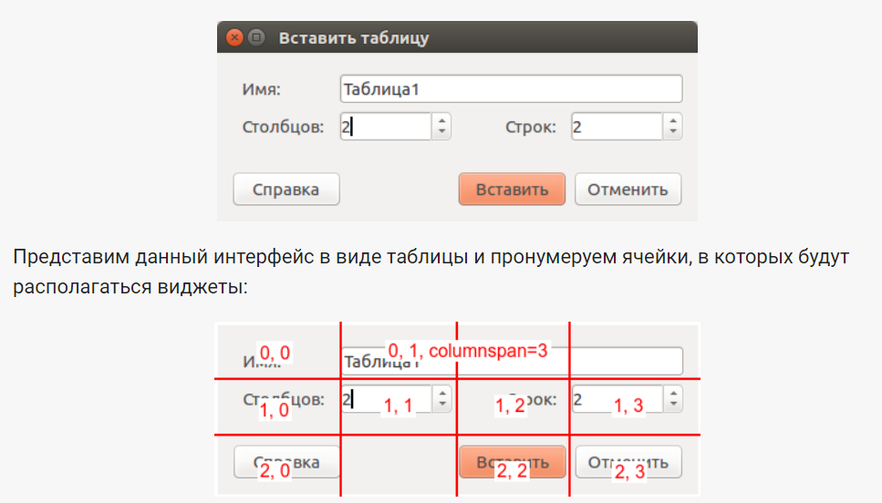
grid

Slide 8
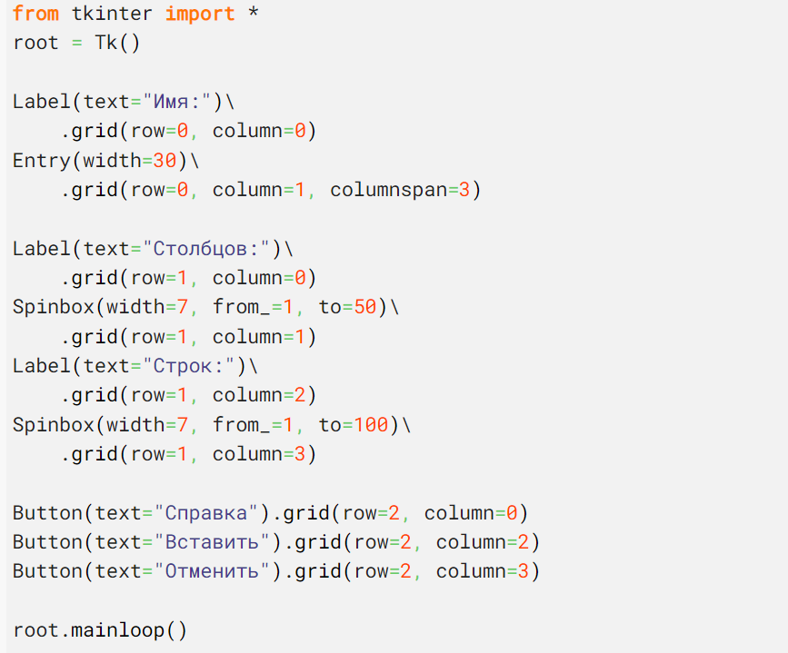
grid - пример

Slide 9
полезные ссылки
Уроки от pythonru - тык
Уроки Метанит - тык
dvsemenov - тык
SWEET CODER - плейлист
Огромный плейлист по tkinter - тык

